Slide 1

CSS styleshhets

Slide 2
CSS — Cascading Style Sheets (каскадні таблиці стилів)
- це засіб, що дозволяє задавати різні візуальні властивості HTML-елементів.
http://www.w3.org/TR/CSS21/cover.html

Slide 3
Блок визначень
CSS - правило
CSS - правило
color:
red;
font-size:
25px;
свойство
значення

Slide 4
Способи підключення CSS стилів до HTML файлу
3 способи
1. Вбудовування(inline)- атрібут елемента style=“стиль…”
2. Вкладення(embeding) - елемент <style> … </ style >
3. Зв'язування(linking)- підключається окремий файл стилів

Slide 5
1. Inline style
index.html
Inline style визначається атрібутом
style = "набір стилів"
<p style="font-size:18px; color:red;">
контент
</p>
При відображенні цього елемента браузер замінить розмір шрифту (за замовчуванням) на 18px і відобразить текст у параграфі червоним кольором
<p style = "font-size:20px;" >
Текст параграфа текстом розміром 20px
<i style = "font-size:30px; color:red;">
з курсивним текстом розміром 30px червоним кольором
</i>
</p>

Slide 6
2. Embeding style
index.html
Стилі задаються в елементі <style>...</ style > котрий
розташовується в елементі <head> ...</head>
<head>
<style>
</style>
</head>
selector
p {
}
color: red;
font-family: arial;
font-size: 25px;

Slide 7
Підключення файлів СSS (зв'язування)
<head>
<link rel="stylesheet" href="style.css">
<link rel="stylesheet" href="main.css">
</head>
<link> - це службове посилання.
Вона завжди вказується в елементі <head> ... </head>

Slide 8
Переваги підключення файлів СSS (зв'язування)
- здійснюється кешування інформації у браузері;
- файл HTML стає меншим за розміром;
- Можливість підключення декількох файлів до HTML-сторінки;

Slide 9
Що може бути ролі значень для властивостей CSS ?
свойство : значення
 | Пример
Ключові слова | color:red; text-align:center;
Цифри | z-index:20;
Значення кольору | color:#00cc00;
Функціонали | rgb(0, 255, 0); url(../img/myimg.png);
Розміри | font-size:16px; Line-height: .8em;
Відсотки | rgb(20%, 50%, 12%);
Не всі значення CSS можуть задаватися у %
У специфікації ці елементи вказані.

Slide 10
Розміри в CSS
У CSS розміри завжди пишуться з одиницями розмірності
Між цифрою та одиницею розмірності немає прогалин!!!
Абсолютні
in | Дюйми (1 дюйм = 2,54 см)
см | Сантиметри
мм | Міліметры
pt | Пункти (1pt = 1/72 дюйма)
pc | Піки (1pс = 12 pt)
Відносні
% | Відсотки
px | Пікселі
em | Висоти використовуваного елементом шрифту
ex | Висота символу x елемента
Абсолютні одиниці– це ті розміри, які пов'язані з реальним
світом
Відносні одиниці – використовуються для моніторів, де в
відповідно до роздільної здатності монітора
змінюється розмір пікселя.

Slide 11
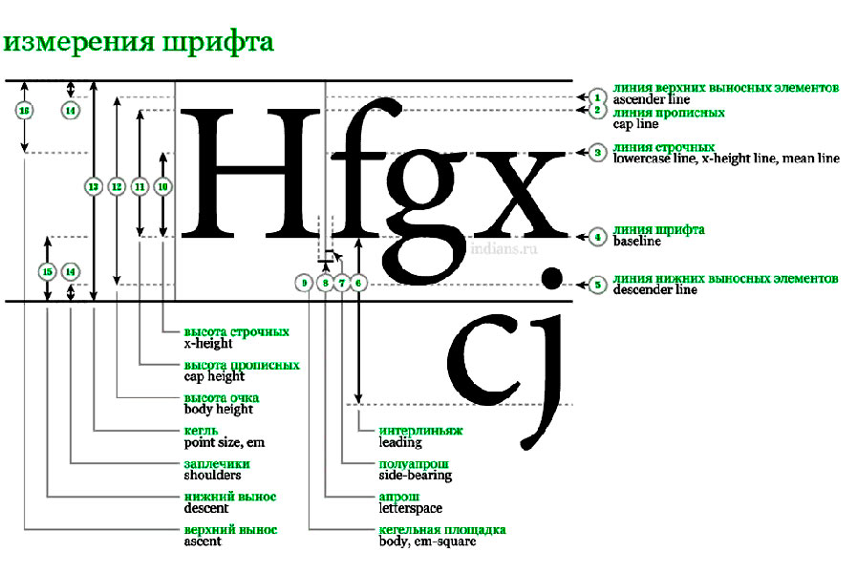

Slide 12
Завдання кольору в CSS
HEX-code | Ключове слово | RGB
#000000 | black | rgb(0, 0, 0)
#c0c0c0 | silver | rgb(192,192,192)
#0000ff | blue | rgb(0, 0, 255)
#008000 | green | rgb(0, 128, 0)
#000080 | navy | rgb(0, 0, 128)
Допустимі скорочення (якщо в парі однакові символи)
#00ссee = #0ce
#сс00ff = #с0f

Slide 13
Види селекторів - cелектори типу
01_selector_type.html
Відібрати всі параграфи на сторінці та відобразити їх розміром шрифту 20px, червоним кольором
<head>
<style>
p { color:red; font-size:20px; }
div { background: #e0e0e0;}
</style>
</head>
Відібрати всі блоки на сторінці та відобразити їх фон кольором #e0e0e0

Slide 14
Селектор id
02_selector_id.html
Відібрати на сторінці елементи з
id=main-head та відобразити їх розміром шрифту 20px, червоним кольором
<head>
<style>
#main-head { color:red; font-size:20px; }
#content { background: #e0e0e0;}
</style>
</head>
Відібрати на сторінці елементи з
id=content та відобразити їх фон
кольором #e0e0e0
<h1 id="main-head">Header H1</h1>
<p id="content">Paragraph 1</p>

Slide 15
Селектор класа
03_selector_class.html
Відібрати на сторінці елементи h2 із класом first та відобразити їх шрифтом arial
Відібрати на сторінці елементи з класом first та відобразити їх червоним кольором
<head>
<style>
.first { color:red; }
h2.first { font-family: arial;}
.second {font-size: 20px;}
</style>
</head>
Відібрати на сторінці елементи з класом second та відобразити їх розміром шрифту 20px
<h2 class="first">Header</h2>
<p class="first">text text text text text </p>
<p>text text text text text text text text </p>
<p class="sesond">text text text text text </p>

Slide 16
Особливості класів
Елемент може мати від одного та більше класів <p class="first second third"> ... </p>
2. Селектор класу (втім, як і будь-який інший селектор) може
доповнюватися типом елемента, наприклад
p.first {...} -> відібрати тільки параграфи, у яких є
клас first
h2.first {...} -> відібрати тільки елементи h2 рівня у
яких є клас first
3. Селектор класу може складатися з кількох імет класів,
наприклад
.first.second {...} -> відібрати елементи у яких є обидва
класи first та second

Slide 17
Угруповання селекторів
04_selector_group.html
Відібрати на сторінці елементи h1 та p
та відобразити їх червоним кольором
<head>
<style>
h1,p { color:red;}
#main-head, .content { font-size: 18px;}
</style>
</head>
Відібрати на сторінці елементи з
id=content та класом content та відобразити їх розміром шрифту 18px
<h1 id="main-head">header H1</h1>
<p>paragraph 1</p>
<p class="content">paragraph 2</p>

Slide 18
05_seletor_attributes.html
Селектори атрібутів
p[align] { color:red } | У елемента p є атрибут align
[align="перший"]{ …} | У елемента атрибут title дорівнює Перший
.mycls[align~="right"] {…} | У елементів з класом mycls в атрибуті align присутнє слово right цілком
.cls[align*="right"] {…} | У елементів з класом cls в атрибуте align присутстнє слово right
div[lang^="е"] {… } | У елементів div атрибут lang починається з літери e
div[lang$="es"] {… } | У елементів div атрибут lang закінчуться словосполучченям es

Slide 19
Псевдокласи
selectors/index.html
:link {…} | a:link{…} | Невідвідане посилання
:visited {…} | a:visited{…} | Відвідане посилання
:active{…} | a:active{…} | На посилання нажали
:hover{…} | a:hover{…} | Курсор миші над посиланням

Slide 20
Псевдоелементи
07_pseudo_elements.html
::first-line | p::first-line{…}
::first-letter | p::first-letter{…}
::after | p::after { content:”test” } | Формує область перед елементом
::before | P::before{ content:”Test” } | Утворює область за елементом

Slide 21
Ієрархія html сторінки
Sibling елементи
(елементи на одному рівні ієрархії)
<html>
<head>
</head>
<body>
<div id="f1">
<div id="f2">
<h2>Header H2</h2>
<p>Paragraph 1</p>
<p> Paragraph 2</p>
</div>
</div>
</body>
</html>
root елемент
child елемент

Slide 22
Контекстний селектор
Селектори перераховуються через пробіл за ієрархією елементів
<body>
<div id="f1">
<div id="f2">
<h2>Header H2</h2>
<p>Paragraph 1</p>
<p class="f3">Paragraph 2</p>
</div>
</div>
</body>
#f1 #f2 h2{ … }
#f1 #f2 p { … }
#f1 #f2 .f3 { … }
або
#f1 #f2 p.f3 { … }

Slide 23
Family селектори
08_selector_context.html
*{color:black} | Усі елементи на сторінці.
div > p { color:red } | Прямий child елемент (Прямий спадкоємець)
h1 + p { color:red } | Найближчий sibling елемент, який розташован безпосередньо за h1
div ~ p { color:red } | Найближчі sibling елементи, що йдуть за елементом div

Slide 24
Каскадування під час конфліктів
09_cascading.html
При конфліктах йде підрахунок кількості id, класів, елементів, псевдо-класів, псевдо-елементів, атрибутів селекторів на шляху до елемента в контекстному селекторі
пріорітет
найбільший
найменьший
style="" !important | #id | .class :pseudo-class [] attrubutes | тег :pseudo-element
Примеры
p.myClass { … } | 1тег + 1 клас
.simple p.myClass { … } | 1тег + 2 класи
#head h1 { … } | 1 id + 1тег
#head .simple p.myClass { … } | 1 id + 2 класи + 1тег

Slide 25
Псевдоклассы (прордолжение)
selectors/target.html
:target | Застосовується за наявності якоря на засланні, тобто якщо буде перехід за посиланням виду href="test.html#d1" то стилі застосовуються до елемента c id="d1" після переходу на нього
:empty | Вибирає елементи, у яких немає дочірніх, включаючи текстові вузли.
:not(селектор) | вибрати елементи згідно з селектором за винятком зазначеного в not() Наприклад вибрати всі елементи div на сторінці за вишукуванням елементу з id = "d1« div:not(#d1) {...}

Slide 26
Псевдокласи (продовження)
selectors/focus.html
:focus | input:focus{…} | Елемент отримав фокус
:enabled | .el:enabled {...} | Елемент форми увімкнено
:disabled | #el:disabled {...} | Елемент форми вимкнено
:checked | input:checked {...} | Елемент типу radio або checkbox включені
Focus отримувати можуть лише елементи форм та посилання.
Елемент отримав focus - означає, що елемент вибраний за допомогою миші(або клавіатури), курсор знаходиться в межах цього елемента, і якщо це елемент форми - ми можемо вводити в нього текст.
Елемент увімкнено, якщо його можна активувати (наприклад, вибрати, натиснути на нього або ввести текст) або поставити фокус. Елемент також має вимкнений стан, коли його не можна активувати або сфокусувати.

Slide 27
selectors/children.html
:first-child | p:first-child{…} | Перші нащадки всіх елементів
:last-child | p:first-child{…} | Останні нащадки всіх елементів
:only-child | p:only-child {...} | елемент, що є єдиним нащадком батька

Slide 28
selectors/children.html
Структурные псевдоклассы CSS3
:nth-child(n) Вибрати елемент, номер якого вказаний у дужках Пояснення слід. слайдах | li:nth-child(2n) { … } li:nth-child(2n + 1) { … }
:nth-last-child(n) Вибрати елемент, номер якого вказано у дужках, відлік номера вести знизу | li:nth-last-child(2) { … }
X:nth-of-type(n) У списку нащадків елемента вибрати елемент вказаний у селекторі X номер якого вказаний у дужках Відлік зверху | ul:nth-of-type(3) { … } выбираем 3-й дочерний элемент ul
:nth-last-of-type(n) ( список відраховуючи знизу) | ul:nth-last-of-type(3){ … }

Slide 29
Як працює nth-child (expression)
еxpression – може задаватися, наприклад, як 3n+3 або 4n+2
де n – це номер поточного елемента (починається з 0)
nth-child(5) – буде вибрано 5-й елемент зі списку
3n + 3
(3 x 0) + 3 = 3-ий element
(3 x 1) + 3 = 6-ий element
(3 x 2) + 3 = 9-ий element
n принимает значения
от 0 и далее
2n + 3
(2 x 0) + 3 = 3-ий element
(2 x 1) + 3 = 5-ий element
(2 x 2) + 3 = 7-ий element і т.д.

Slide 30
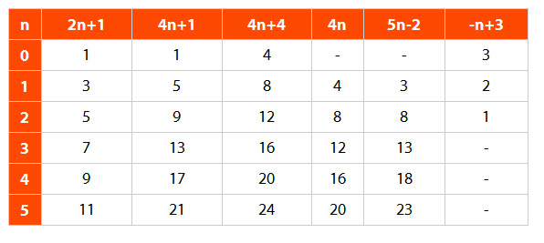

Slide 31
selectors/type.html
:nth-of-type(expr) | Перші нащадки всіх елементів відібраних згідно (expr) одного типу
:nth-last-of-type(expr) | Останні нащадки всіх елементів відібраних згідно (expr) одного типу
:only-of-type | елемент, e якого немає siblings елементів цього типу

Slide 32
selectors/type.html
<section>
<p>First paragraph</p>
<p>Second paragraph</p> <!–- Бажаємо цей елемент -->
</section>
p:nth-child(2) { color: red; }
Елемент відбереться, якщо це:
Параграф
Другий нащадок батька
Працює правильно
p:nth-of-type(2){color: red; }
Елемент відбереться, якщо це:
Другий дочірній параграф
Працює правильно

Slide 33
<section>
<h1>Header H1</h1>
<p>First paragraph</p>
<p>Second paragraph</p> <!–- Бажаємо цей елемент -->
</section>
p:nth-child(2) { color: red; }
Елемент відбереться, якщо це:
1.Параграф
2.Другий нащадок батька
Працює неправильно
p:nth-of-type(2){color: red; }
Елемент відбереться, якщо це:
Другий дочірній параграф
Працює правильно

Slide 34
<ul>
<li>I'm all alone!</li>
</ul>
<ul>
<p>I am a paragraph 1</p>
<p>I am a paragraph 2</p>
<li>We are together.</li>
<li>We are together.</li>
<li>We are together.</li>
</ul>
li:only-of-type {
color: red;
}
Елемент відбереться, якщо це :
li
Більше немає sibling елементів даного типу
ПИТАННЯ – чи будуть відібрані параграфи?
p:only-of-type {
color: orange;
}

Slide 35
Наслідування властивостей елементами
успадковуються всіма елементами | visibility, cursor
успадковуються елементами типу inline | letter-spacing, word-spacing, white-space, line-height, color, font, font-family, font-size, font-style, font-variant, font-weight, text-decoration, direction, text-transform
успадковуються елементами типу block | text-indent text-align
успадковуються елементами типу list-item | list-style, list-style-type, list-style-position, and list-style-image
не успадковуються | display, margin, border, padding, background, height, min-height, max-height, width, min-width, max-width, overflow, position, left, right, top, bottom, z-index, float, clear, table-layout, vertical-align, page-break-after, page-break-before, unicode-bidi

